Slide 1
PENGEMBANGAN SISTEM PELACAKAN LOKASI PASIEN DALAM GEDUNG (INDOOR LOCALIZATION) MENGGUNAKAN METODE PENGENALAN POLA SINYAL PERANGKAT BERBASIS BLUETOOTH LOW ENERGY (BLE)
Oleh : Muhammad Hasbi Ash Shiddieqy

Slide 2
Latar Belakang
Permasalahan dalam dunia kesehatan
Keterbatasan Teknologi GPS
Keterbatasan WiFi untuk lokalisasi dalam ruangan
Kelebihan Bluetooth dalam implementasi
Notes:
Wifi = algoritma yang lebih kompleks (Zafari, Gkelias and Leung, 2017) dan rentan terhadap perubahan access point (Brena et al., 2017)
Bluetooth = lebih availability, algoritma lebih sederhana daripada wifi, daya rendah, rendah pembiayaan

Slide 3
Rumusan masalah
Bagaimana cara implementasi fingerprinting dengan menggunakan Bluetooth Low Energy?
Bagaimana implementasi pengujian pelacakan lokasi dalam bangunan menggunakan Bluetooth Low Energy?
Bagaimana hasil dari implementasi pelacakan lokasi dalam bangunan menggunakan Bluetooth Low Energy?

Slide 4
Tujuan
Tujuan dari dilakukannya penelitian ini adalah :
Mengimplementasikan pelacakan lokasi dalam bangunan dengan menggunakan Bluetooth Low Energy
Mengimplementasikan pengujian pelacakan lokasi dalam bangunan menggunakan Bluetooth Low Energy

Slide 5
Manfaat
Manfaat dilakukannya penelitian ini adalah sebagai salah satu solusi alternatif dalam bidang kesehatan khususnya dalam hal pelacakan pasien sehingga staff rumah sakit tidak perlu mencari secara manual lokasi pasien dalam sebuah rumah sakit.

Slide 6
Batasan masalah
Berdasarkan latar belakang diatas didapatkan batasan masalah sebagai berikut :
Perangkat pelacakan berbasis bluetooth
Hasil output pelacakan hanya berupa nama lokasi, bukan koordinat
Perangkat yang digunakan pada pengguna yang dilacak adalah tag bluetooth

Slide 7
Perkembangan pengerjaan

Slide 8
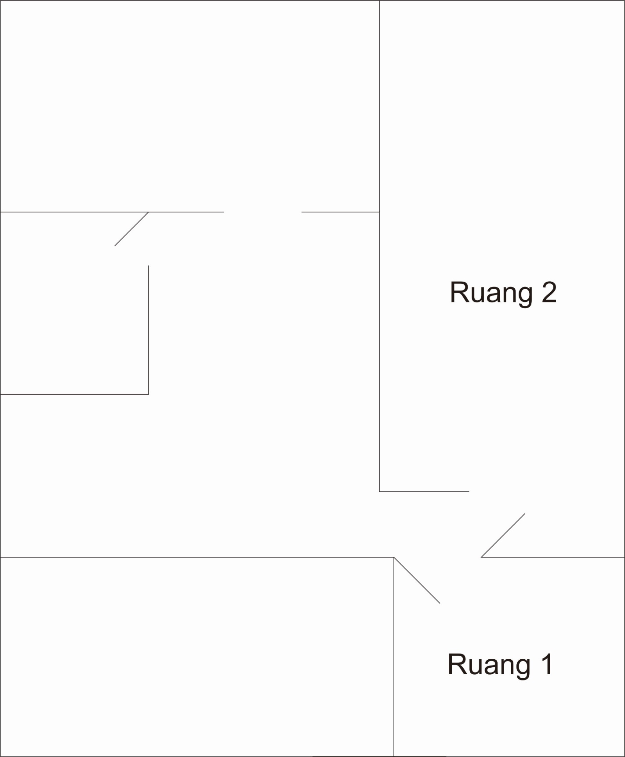
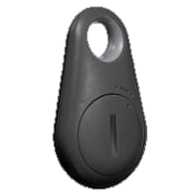
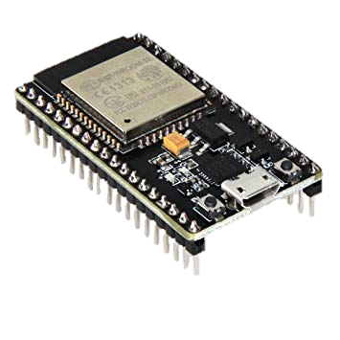
{beacon 2, mac : "B4:E6:2D:B7:72:45"}
{beacon 1, mac : "3C:71:BF:C4:E1:F4“}

